Slide 1
Referent:innen: Katharina Paar und Friederike Kawalth
Modul 1
Demokratie als Alltagskultur

Slide 2
Demokratie als Staatsform
Demokratie als Alltagspraxis
Demokratie heißt ‚Herrschaft des Volkes‘
Macht und Herrschaft gehen vom Volk aus: die Mitglieder des Gemeinwesens sind an den politischen Entscheidungen beteiligt
Freie, gleiche und geheime Wahlen sind Merkmal demokratischer politischer Systeme
Rechtsstaatlichkeit mit Grundrechten wie freie Meinungsäußerung, Versammlungsfreiheit, Pressefreiheit
Schutz von Opposition und Minderheiten
Repräsentative (demokratische Auswahl der Entscheidungsträger) und direktdemokratische (unmittelbare Beteiligung an Entscheidungen) Elemente werden in zahlreichen Demokratien verwirklicht
Demokratie als allgemeines Strukturmerkmal der Gesellschaft
Gelebte Mitbestimmung und Partizipation in allen Lebensbereichen
Um Gleichberechtigung tatsächlich durchzusetzen wird Benachteiligungen und Diskriminierungen nicht nur im politischen Raum, sondern auch in Wirtschaft, Zivilgesellschaft und im Privaten entgegengewirkt
Beteiligungschancen sind unter den Mitgliedern des Systems, für das die Entscheidung getroffen wird (z.B. Staat, Unternehmen, NGO, Verein, Familie, Freundeskreis), gleichmäßig verteilt
Die Beteiligung (Partizipation) an Meinungsbildungs- und Entscheidungsprozessen ist zentrales Element und Merkmal einer Demokratie

Slide 3
Demokratisierung: horizontale und vertikale Dimension
Demokratisierung von zuvor nicht demokratischen Staaten/Gebieten
Anstalten und Körperschaften öffenlichen Rechts: z.B. gesetzl. Krankenkassen, öffentlich-rechtl. Rundfunk
Staatliche Ebenen: Bund, Länder und Kommunen
Demokratisierung von Staat und Gesellschaft im Inneren
Zivilgesellschaft: Vereine, Bürgerinitiativen, Nichtregierungs-organisationen (NGOs)
Wirtschaft: Firmen/Konzerne, Gewerkschaften, (Wirtschafts-)Verbände
Staatliche Systeme und Behörden: z.B. Schule, Polizei, Armee ….
Private Bereiche: z.B. Familie, Peergroups, informelle Gruppen

Slide 4
Was bedeutet (politische) Partizipation?
Beteiligung
Teilnahme/Teilhabe
(an politischen Willensbildungs- und Entscheidungsprozessen)
beispielsweise durch Teilnahme an Wahlen, Gespräche mit politisch Verantwortlichen, Mitgliedschaft und Mitarbeit in Vereinen, Bürgerinitiativen, Parteien oder Gewerkschaften, Teilnahme an Demonstrationen und anderen (sozialen oder politischen) Aktionen, Gespräche im sozialen Umfeld, Mitwirkung an verschiedensten Entscheidungsprozessen auf lokaler, nationaler oder internationaler Ebene.

Slide 5
Was bedeutet Beteiligung?
Beteiligungsstufen und eigene Erfahrungen

Slide 6
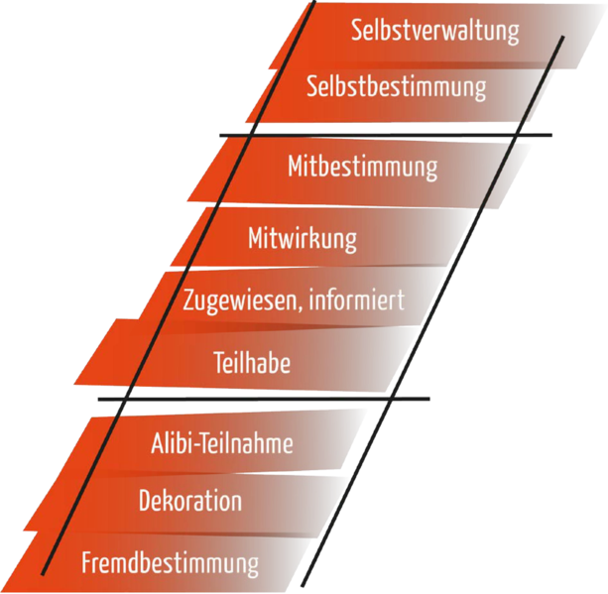
Stufen der Beteiligung
Beteiligung
Vorstufen der Beteiligung
Nicht-Beteiligung

Slide 7
Selbstwirksamkeit und Partizipation
Wodurch wird Selbstwirksamkeit erlebt?
Demokratisierung der Gesellschaft
demokratisches Handeln im Alltag → konkret durch:
Mitbestimmung in der Familie, Kita, Schule, sozialen Einrichtungen etc. und letztlich der kommunalen politischen Prozesse
Die tatsächliche Umsetzung der Entscheidungen der Kinder und Jugendlichen
Vertrauen in die Fähigkeiten der jungen Menschen
Tatsächliche Machtabgabe
Denn so wird Menschen die Voraussetzung gegeben, ihr eigenes Leben zu gestalten, Verantwortung zu übernehmen und an der Gestaltung der Gesellschaft aktiv mitwirken zu können
→ Selbstwirksamkeit wird erlebt, wenn die eigenen Handlungen konkret Wirkung zeigen.

Slide 8
Machtabgabe und Perspektivwechsel
Voraussetzung von Partizipation von Kindern und Jugendlichen ist die Abgabe von Macht
Zusammenführung unterschiedlicher Interessen und Perspektiven
Kontrollverlust, Loslassen (bei Sozialarbeitenden, Lehrern, Erziehern, gesellschaftlich und politisch Verantwortlichen
In Kauf nehmen, dass es anders wird, als wir uns das vorgestellt hatten
Allerdings bedeutet Machtabgabe nicht, eine Übertragung aller Entscheidungsbefugnisse an die Kinder und Jugendlichen
Vielmehr bedeutet es eine Umverteilung der Macht, die Abgabe eines Teiles des Einflusses
Die Perspektive wechseln
Komplette Abgabe der Macht höchstens im Kontext von Selbstbestimmung
Doch immer im Rahmen der geltenden Gesetze
Partizipation bedeutet auch aushalten können, dass es anders ist, als das eigene Ideal

Slide 9
Modul 1
Beispielfolie: „Mittagspause 12:30 – 14 Uhr“

Slide 10
Modul 1
Beispielfolie: „Resumée und Ausblick Feedback“

